Slide 1



👉
HOW TO
to
Vue
React

Slide 2
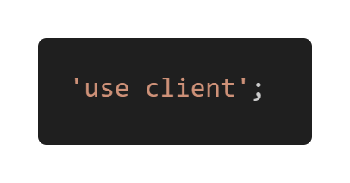
“use client”
“use client”

Slide 3
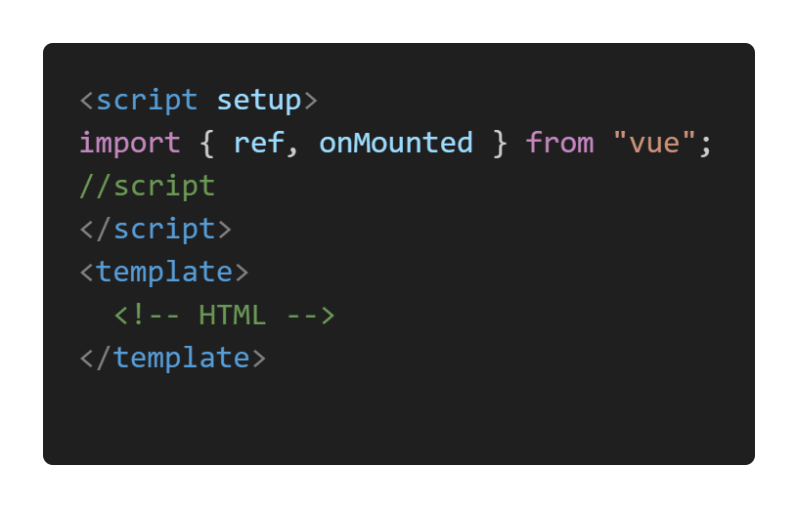
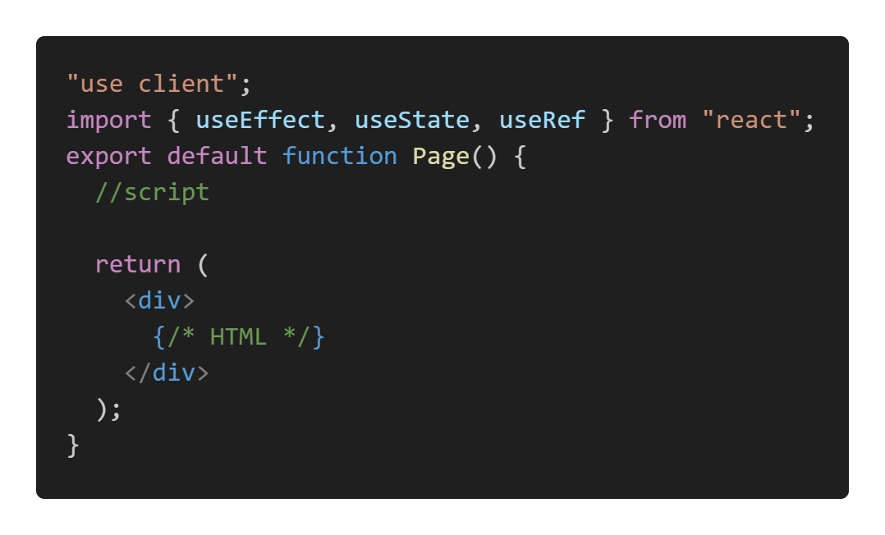
キホン
👉

Slide 4
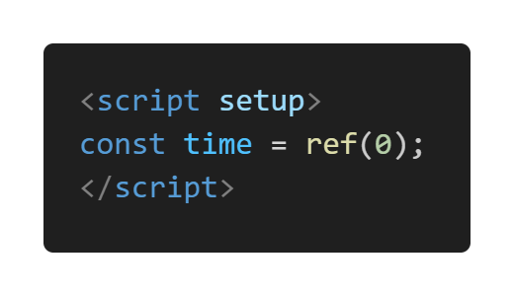
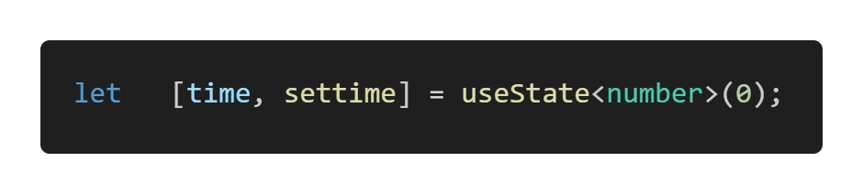
変数
👉

Slide 5
変数
変数名
変数に入る型
変数の関数
・number
・string
・boolean

Slide 6
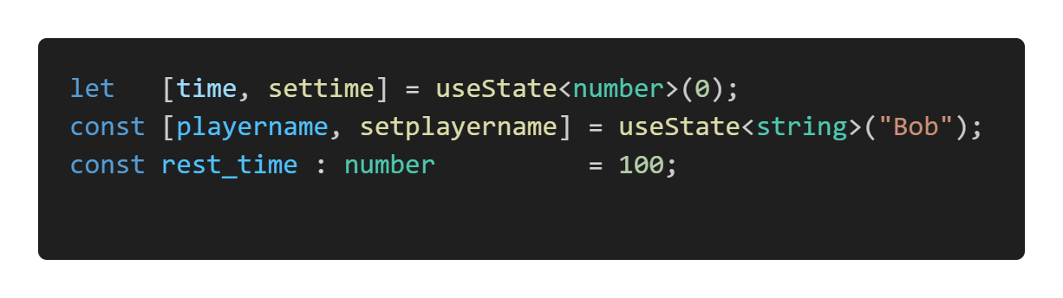
変数

Slide 7
画像
👉

Slide 8
components
👉

Slide 9
キホン
👉

Slide 10
キホン
👉

